Slide 1

Modul 7: Ensomhed blandt unge

Slide 2
Struktur
Rapport ”Sociale medier kan øge unges velbefindende”
Læsning og redegørelse for Analyse: Ekspert vil have nordjyde som fast landstr&aelig;ner
Paradoks opgave

Slide 3
Overblik over identitetsdannelsesforløbet
Ziehe og Giddens – opstart af forløb. Sociologiske teorier
Fear of missing out på sociale medier (FOMO og JOMO)
Højhastighedssamfundet
Digitale børn. Sociale medier giver stress
Flere unge bliver ramt af en depression
Hvad gør sociale medier ved unge (Frontstage vs. Backstage) Erving Goffman
I dag: Ensomhed blandt unge. Hypoteseudledning – paradoks opgave.

Slide 4
Positivt?
Rapport: Sociale medier kan øge unges velbefindende

Slide 5
Læsning
Artikel: Sociale medier gør os ensomme

Slide 6
Teori på artiklen
Inddrag teori på baggrund af artiklen.
Gennemgåede sociologiske teorier
Hartmut Rosa - Højhastighedssamfund
Alain Ehrenberg – Det udmattede selv
Erving Goffman Backstage vs. Frontstage -
FOMO
Thomas Ziehe: kulturel frisættelse + tre reaktionsmønstre: Potensering, ontologisering og subjektivisering
Anthony Giddens: aftraditonalisering, refleksive individ, individualisering

Slide 7
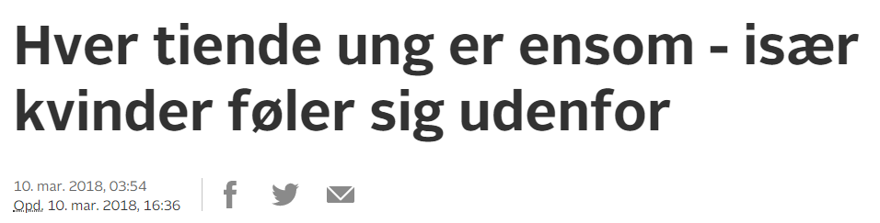

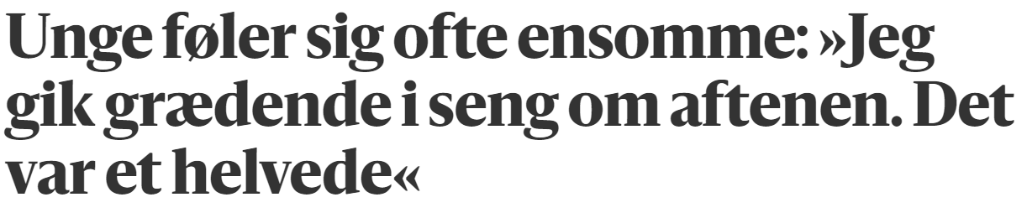
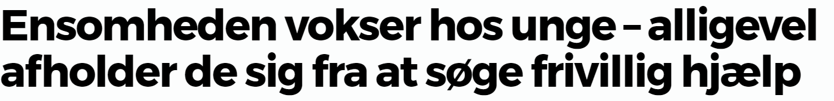




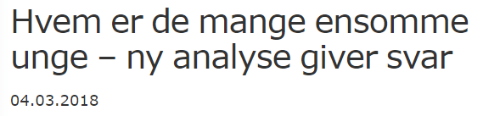



Slide 8
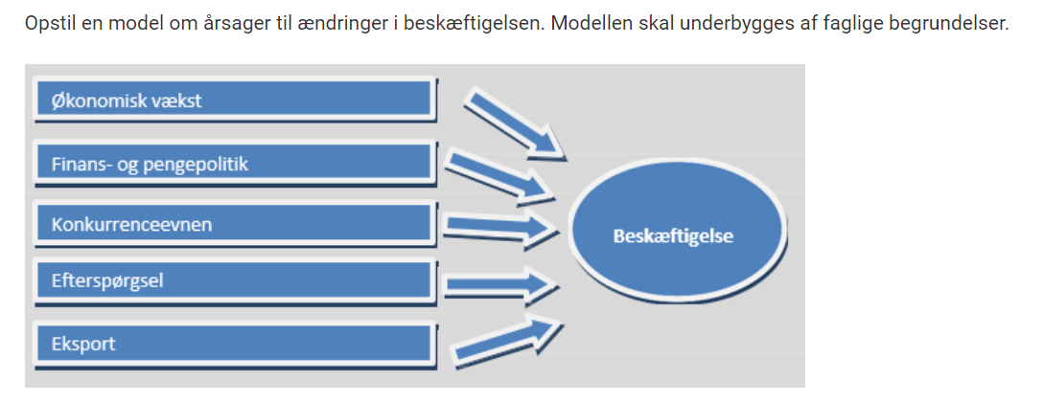
Hvordan?
Årsagsforklaringer

Slide 9
Opgaven
Lav en model der kan forklare den stigende ensomhed blandt unge
Modellen skal underbygges af faglige begrundelser
Hint: Brug jeres viden fra tidligere i forløbet. Det er imidlertid også nødvendigt at indsamle ny viden fra nettet. Det indsamlede materiale skal både anvende kvantitativ og kvalitativ metode. Vær opmærksom på kilden (hvem står bag hjemmesiden).

